Slide 1
Education Fellow UM6P
Objectif : Proposer une Progression pédagogique annuelle

Slide 2
Une progression pédagogique, pourquoi ?
Les sciences de l’ingénieur ont pour d’une part de comprendre les systèmes conçus et produits par les hommes. D’autre part, elles doivent permettre de donner aux élèves, étudiants ou ingénieur de concevoir des produits innovants permettant de répondre à des problématiques nouvelles.
Pour cela les élèves doivent développer des compétences
La progression pédagogique doit permettre aux étudiants de développer ces compétences pendant toute la durée de la formation.
Analyse
Expérimentation
Résolution de problèmes
Modélisation
Conception
Innovation
Simulation
Réalisation
Communication

Slide 3
Une progression pédagogique, c’est quoi ?
Une progression pédagogique est une suite logique de séquences.
Une séquence est constituées de séances de nature différentes (TP, cours, TD, évaluations, accompagnement personnalisé, colles …).
Lors d’une séquence, les étudiants doivent avoir acquis les mêmes compétences, par des activités qui ne sont pas forcément identiques.
Une compétence est la mobilisation de savoirs, des savoir-faire, des savoir-être pour réaliser une tâche.
La progression pédagogique doit permettre aux étudiants de développer ces compétences pendant toute la durée de la formation.

Slide 4
De la progression pédagogique annuelle à la séance
Progression annuelle
Bloc 1 *
Bloc 12
* Bloc de compétence ou Cycle ou Séquence
Bloc de compétence 1
Nom du cycle (ou séquence)
Compétences développées – Stratégie pédagogique
Séance 1
Séance n
Evaluation ?
Séance i
Modalité pédagogique
TP ? TD ? Cours ?
Activités
Documents
Evaluation

Slide 5
Par quoi commencer ?
Les documents officiels des formations
Dans le cadre du dossier Fellow , les épreuves s’appuient sur les sections PSI et TSI.
Un bulletin officiel précise les horaires dans chacune des sections [https://eduscol.education.fr/sti/sites/eduscol.education.fr.sti/files/textes/978-arrete-du-4-avril-2013-horaires-cpge.pdf]
En PSI, le seul document officiel est le programme de sciences industrielles de l’ingénieur dans la filière PCSI – PSI
En TSI, les documents officiels sont :
Le programme de sciences industrielles de l’ingénieur dans la filière TSI
Le livret d’accompagnement du programme (limites, orientations, exemples)
Dans le cadre de l’oral de l’agrégation, d’après les rapports, les épreuves s’appuient sur les BTS (à définir), les DUT et les concours de CPGE.
Le document de base est le programme (référentiel de la section considérée)
VOIR DOCUMENTS POUR LE BTS

Slide 6
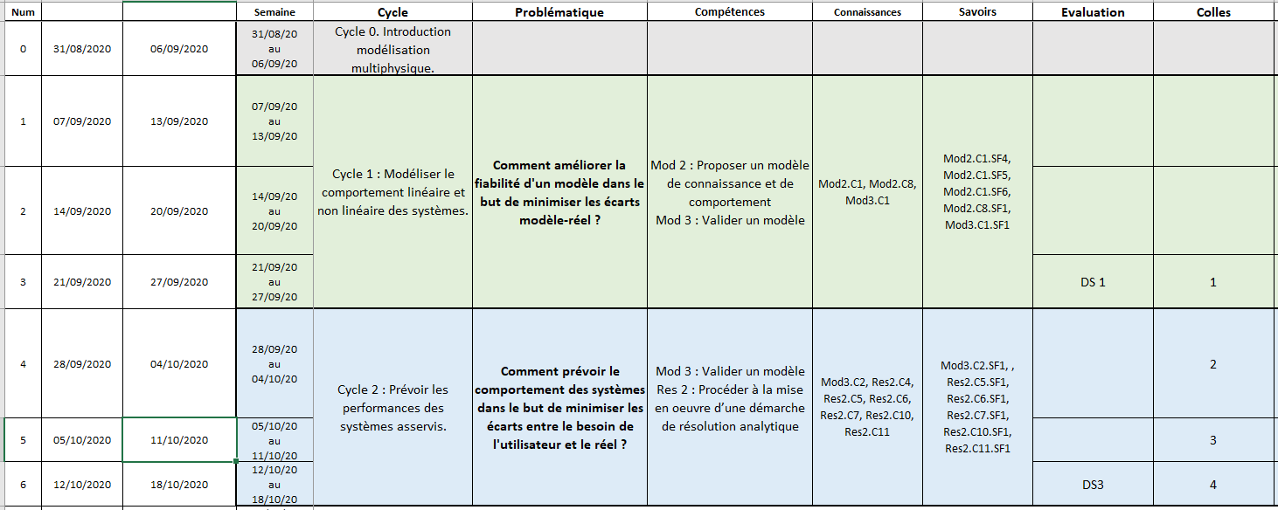
Que doit contenir une progression pédagogique ?
Construction de la progression pédagogique de façon itérative. Elle doit contenir :
Le découpage annuel en séquences de 2 à 3 semaines.
Les blocs de compétences défini par :
Un nom (pouvant faire apparaître les macro-compétences).
Une problématique
Les compétences à acquérir pendant la séquence

Slide 7
1ère étape – Blocs de compétences
Les programmes étant organisés en compétences, une première étape est de réaliser un tri.

Slide 8
1ère étape – Blocs de compétences
Ce tri peut se faire en deux temps
un premier tri par semestre des connaissances et savoir-faire associés, permettant ainsi d’avoir une première approche des contenus à traiter
un second tri par blocs de compétences, permettant de regrouper les connaissances et savoir-faire.
Une fois ces blocs de compétences constitués, il est nécessaire de
chiffrer le temps à passer par blocs
nommer ce blocs de compétences (éventuellement formuler une problématique) commue au blocs
Pour transmettre un bloc de compétences, on privilégiera un cycle de 2 à 4 semaines maximum, afin que l’élève sache clairement quelles sont les compétences travaillées et évaluées.

Slide 9
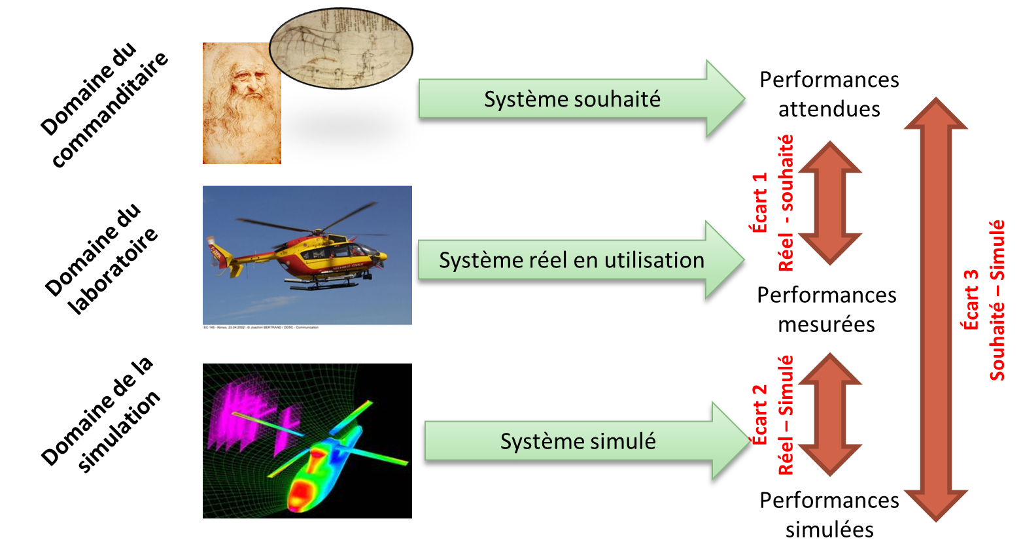
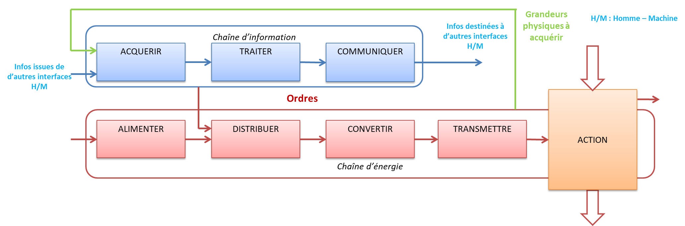
2ème étape – Approche système
Une fois les blocs de compétences définis, comment les enchaîner ?
Système
réel
Système souhaité
Système réel
Système simulé
OU
Correcteur
Système
Capteur

Slide 10
2ème étape – Approche système
Afin d’articuler les blocs de compétences plusieurs il est possiblé d’adopter une approche système à savoir :
de la problématique générale (globale, externe) puis, progressivement, vers les solutions technologiques retenues
éventuellement, de l’entrée (« partie commande ») vers la sortie (« partie opérative »).

Slide 11
3ème étape – Approche spiralaire
Si certains concepts sont jugés trop difficilement assimilables en un seul temps, on peut les aborder à plusieurs reprises, dans plusieurs blocs de compétences afin que la compétence visée soit atteinte.
Certaines compétences peuvent être considérées comme à acquisition longue (les compétences expérimentales ou les compétences de communication par exemple).
Ces compétences sont souvent étiquetées S4. Il faudra donc veilleur à les intégrées tout au long de la formation.

Slide 12
Quels outils pour faire sa progression
Peu/pas d’outils permettent de gérer sa progression pédagogique. Suivant nos besoins, des outils plus ou moins sophistiqués peuvent être mis en œuvre.
Solution commune : tableaux excel
Solution parfois plus complète : utilisation d’une base de donnée (permet d’intégrer une BDD d’exercices, l’évolution des étudiants… )
Libre à vous d’exercer votre liberté pédagogique…

